Slide 1
Welkom

Slide 2
In de ban het afweersysteem
Het gebruik van films in de les

Slide 3
Programma
Voorprogramma: Waarom?
Hoofdprogramma:“In de Ban van het Immuunsysteem”

Slide 4
Waarom?
Belevingswereld / sfeer in de klas / aandachtsrichter
Toepassen / herkennen van geleerde concepten
Systeemdenken: “Wat als?”
(Etische) Discussies
Het is gewoon heel LEUK!

Slide 5
Belevingswereld

Slide 6
“Wat als?”

Slide 7
Discussie

Slide 8
Gewoon leuk!

Slide 9
Hoofdprogramma

Slide 10
Opdracht: Hoe wordt het kasteel door de mensen, elven en dwerg verdedigd?

Slide 11
Opdracht: Hoe wordt het kasteel door de mensen, elven en dwerg verdedigd?

Slide 12
Opdracht: Hoe wordt het kasteel door de mensen, elven en dwerg verdedigd?

Slide 13
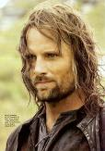
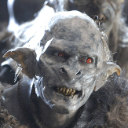
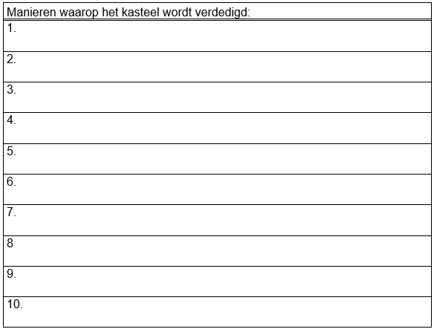
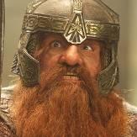
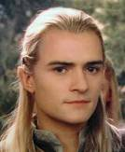
Inventariseren

Slide 14
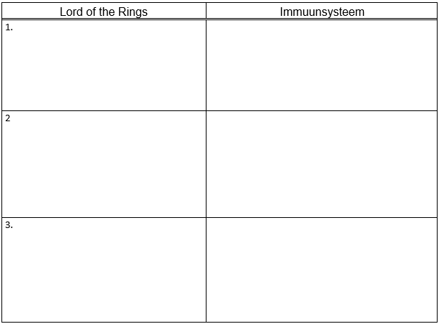
Groeperen

Slide 15
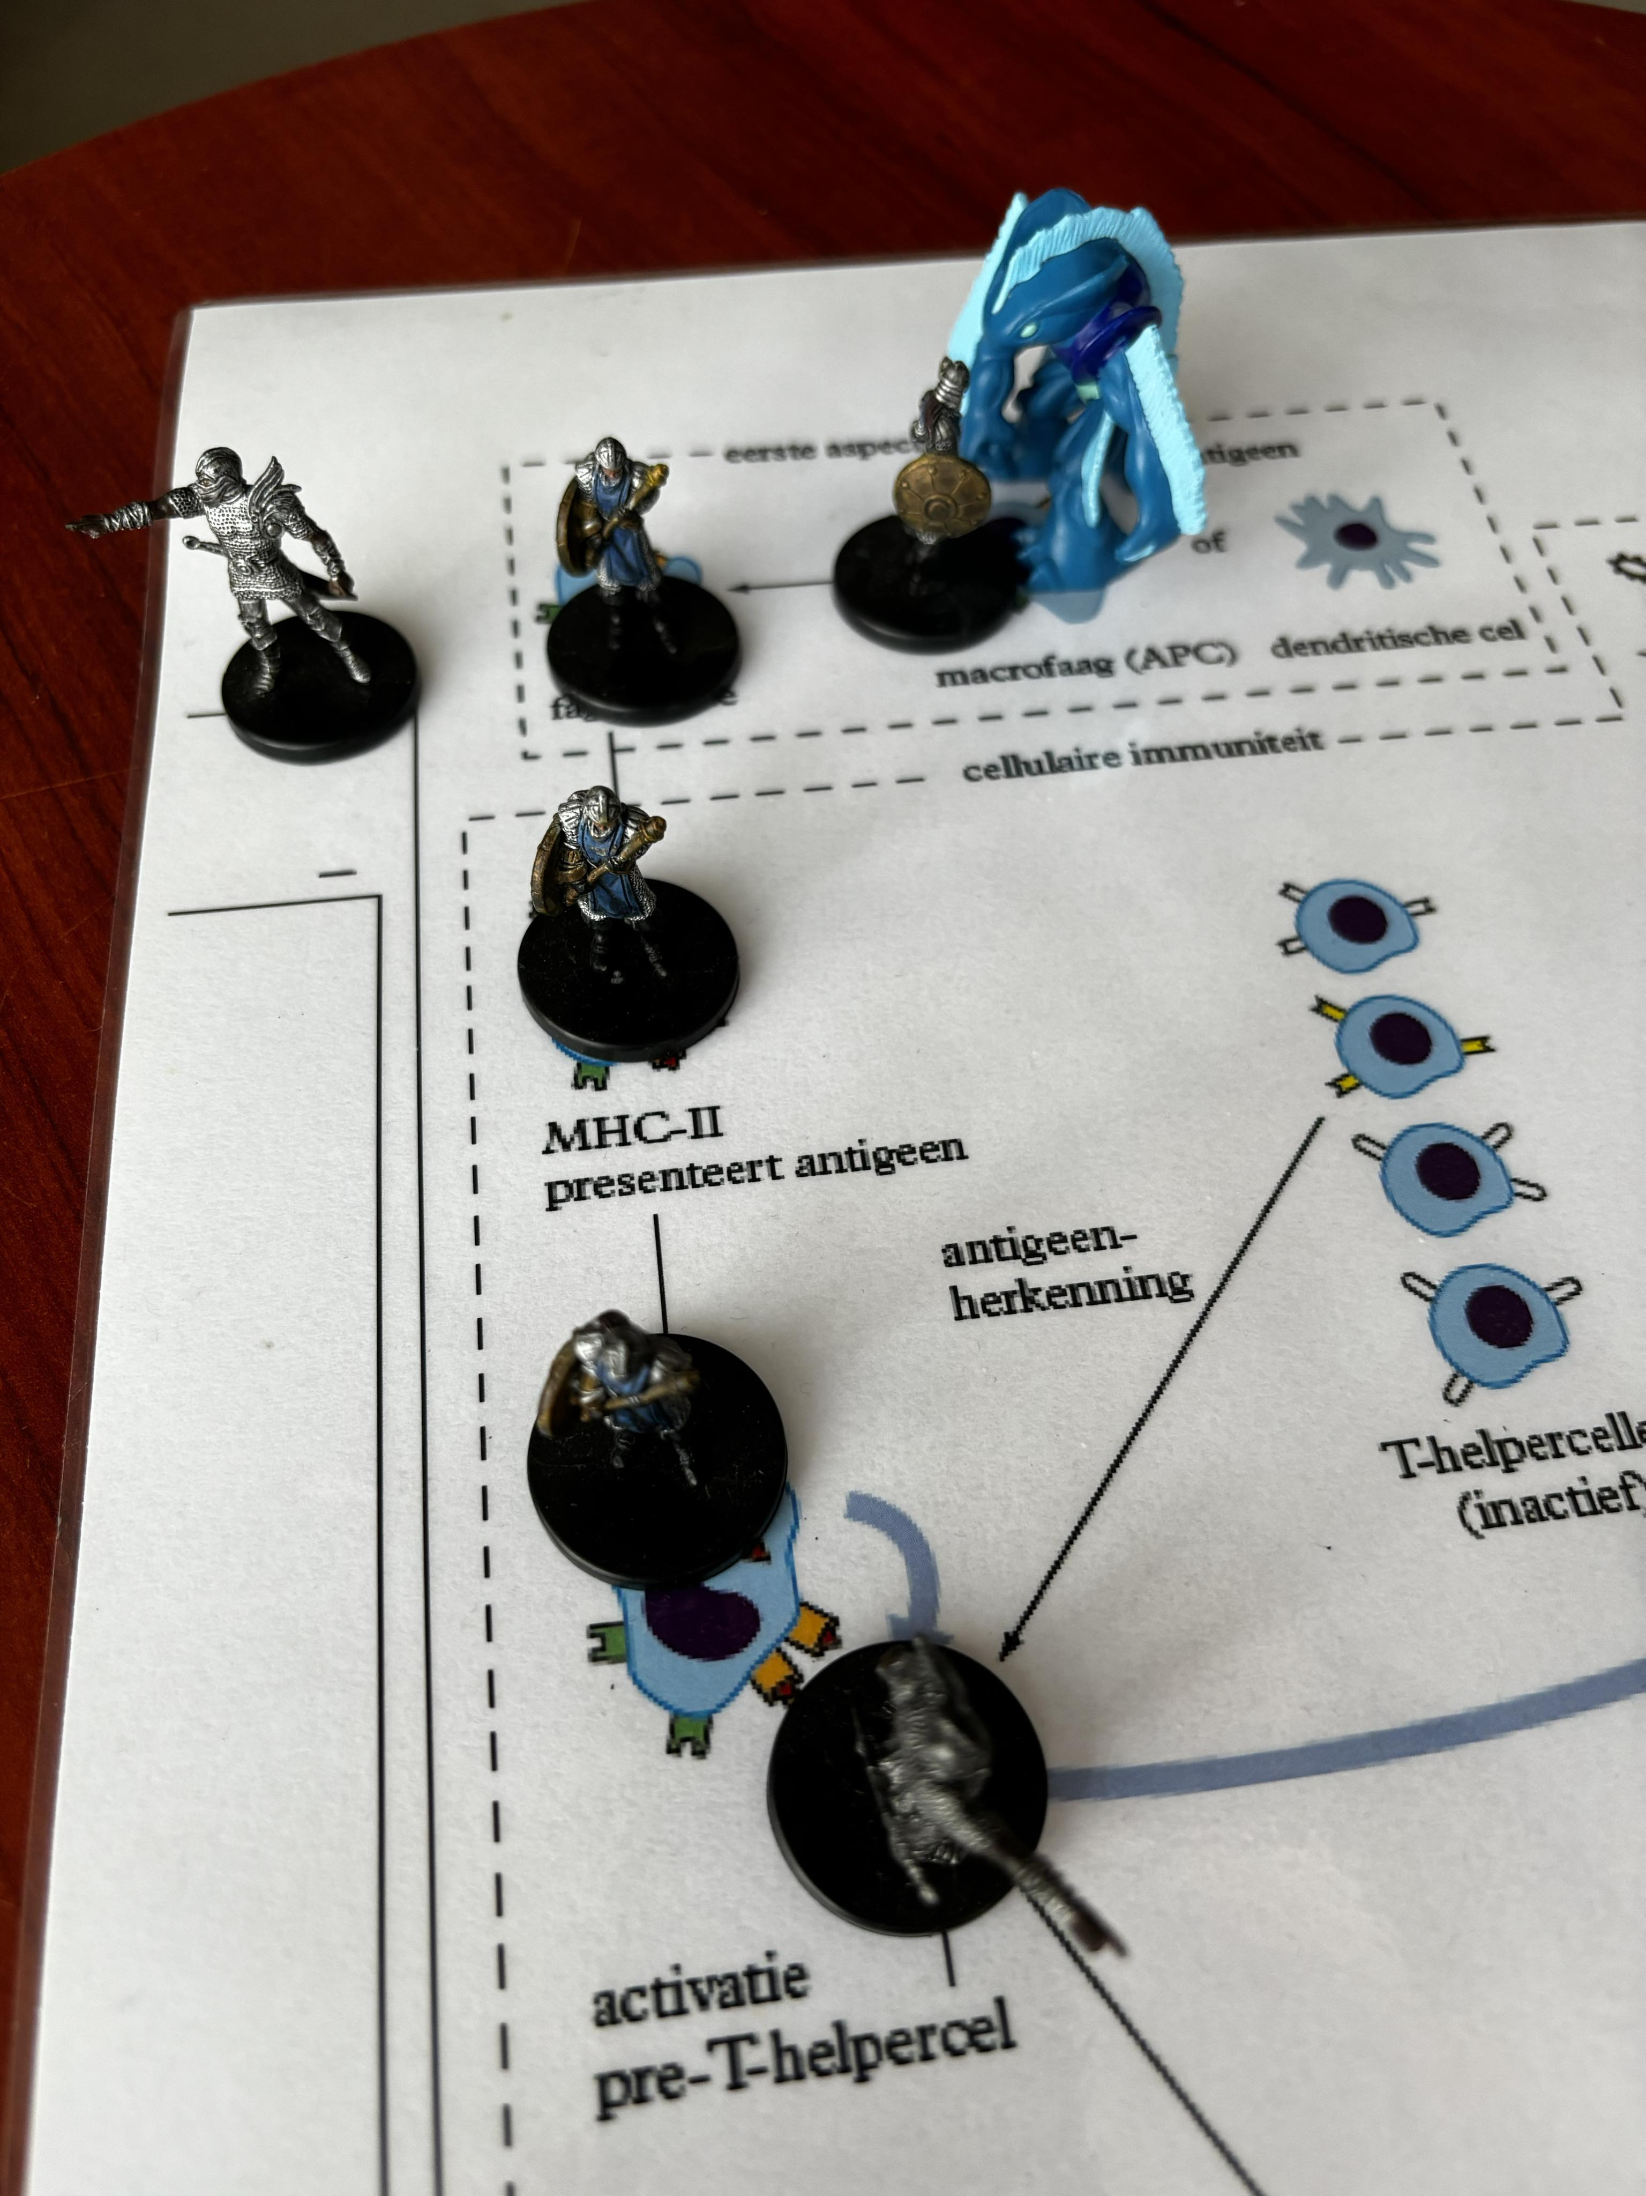
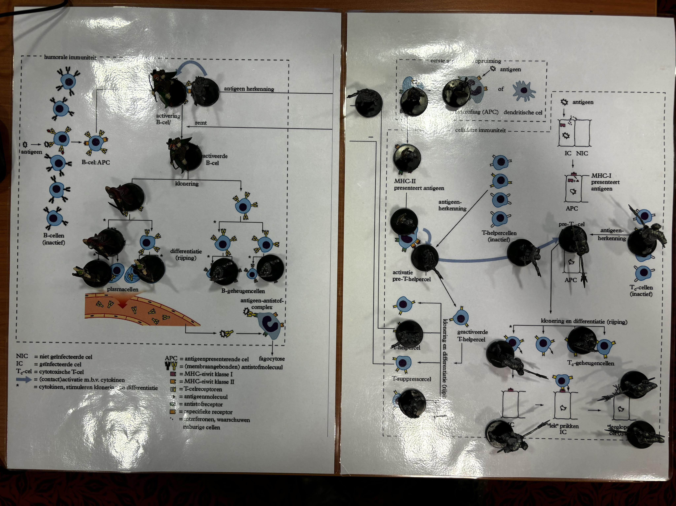
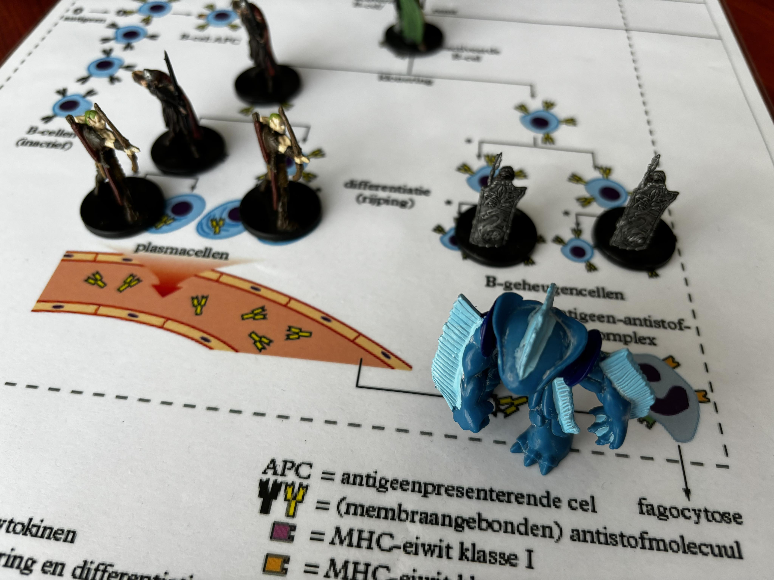
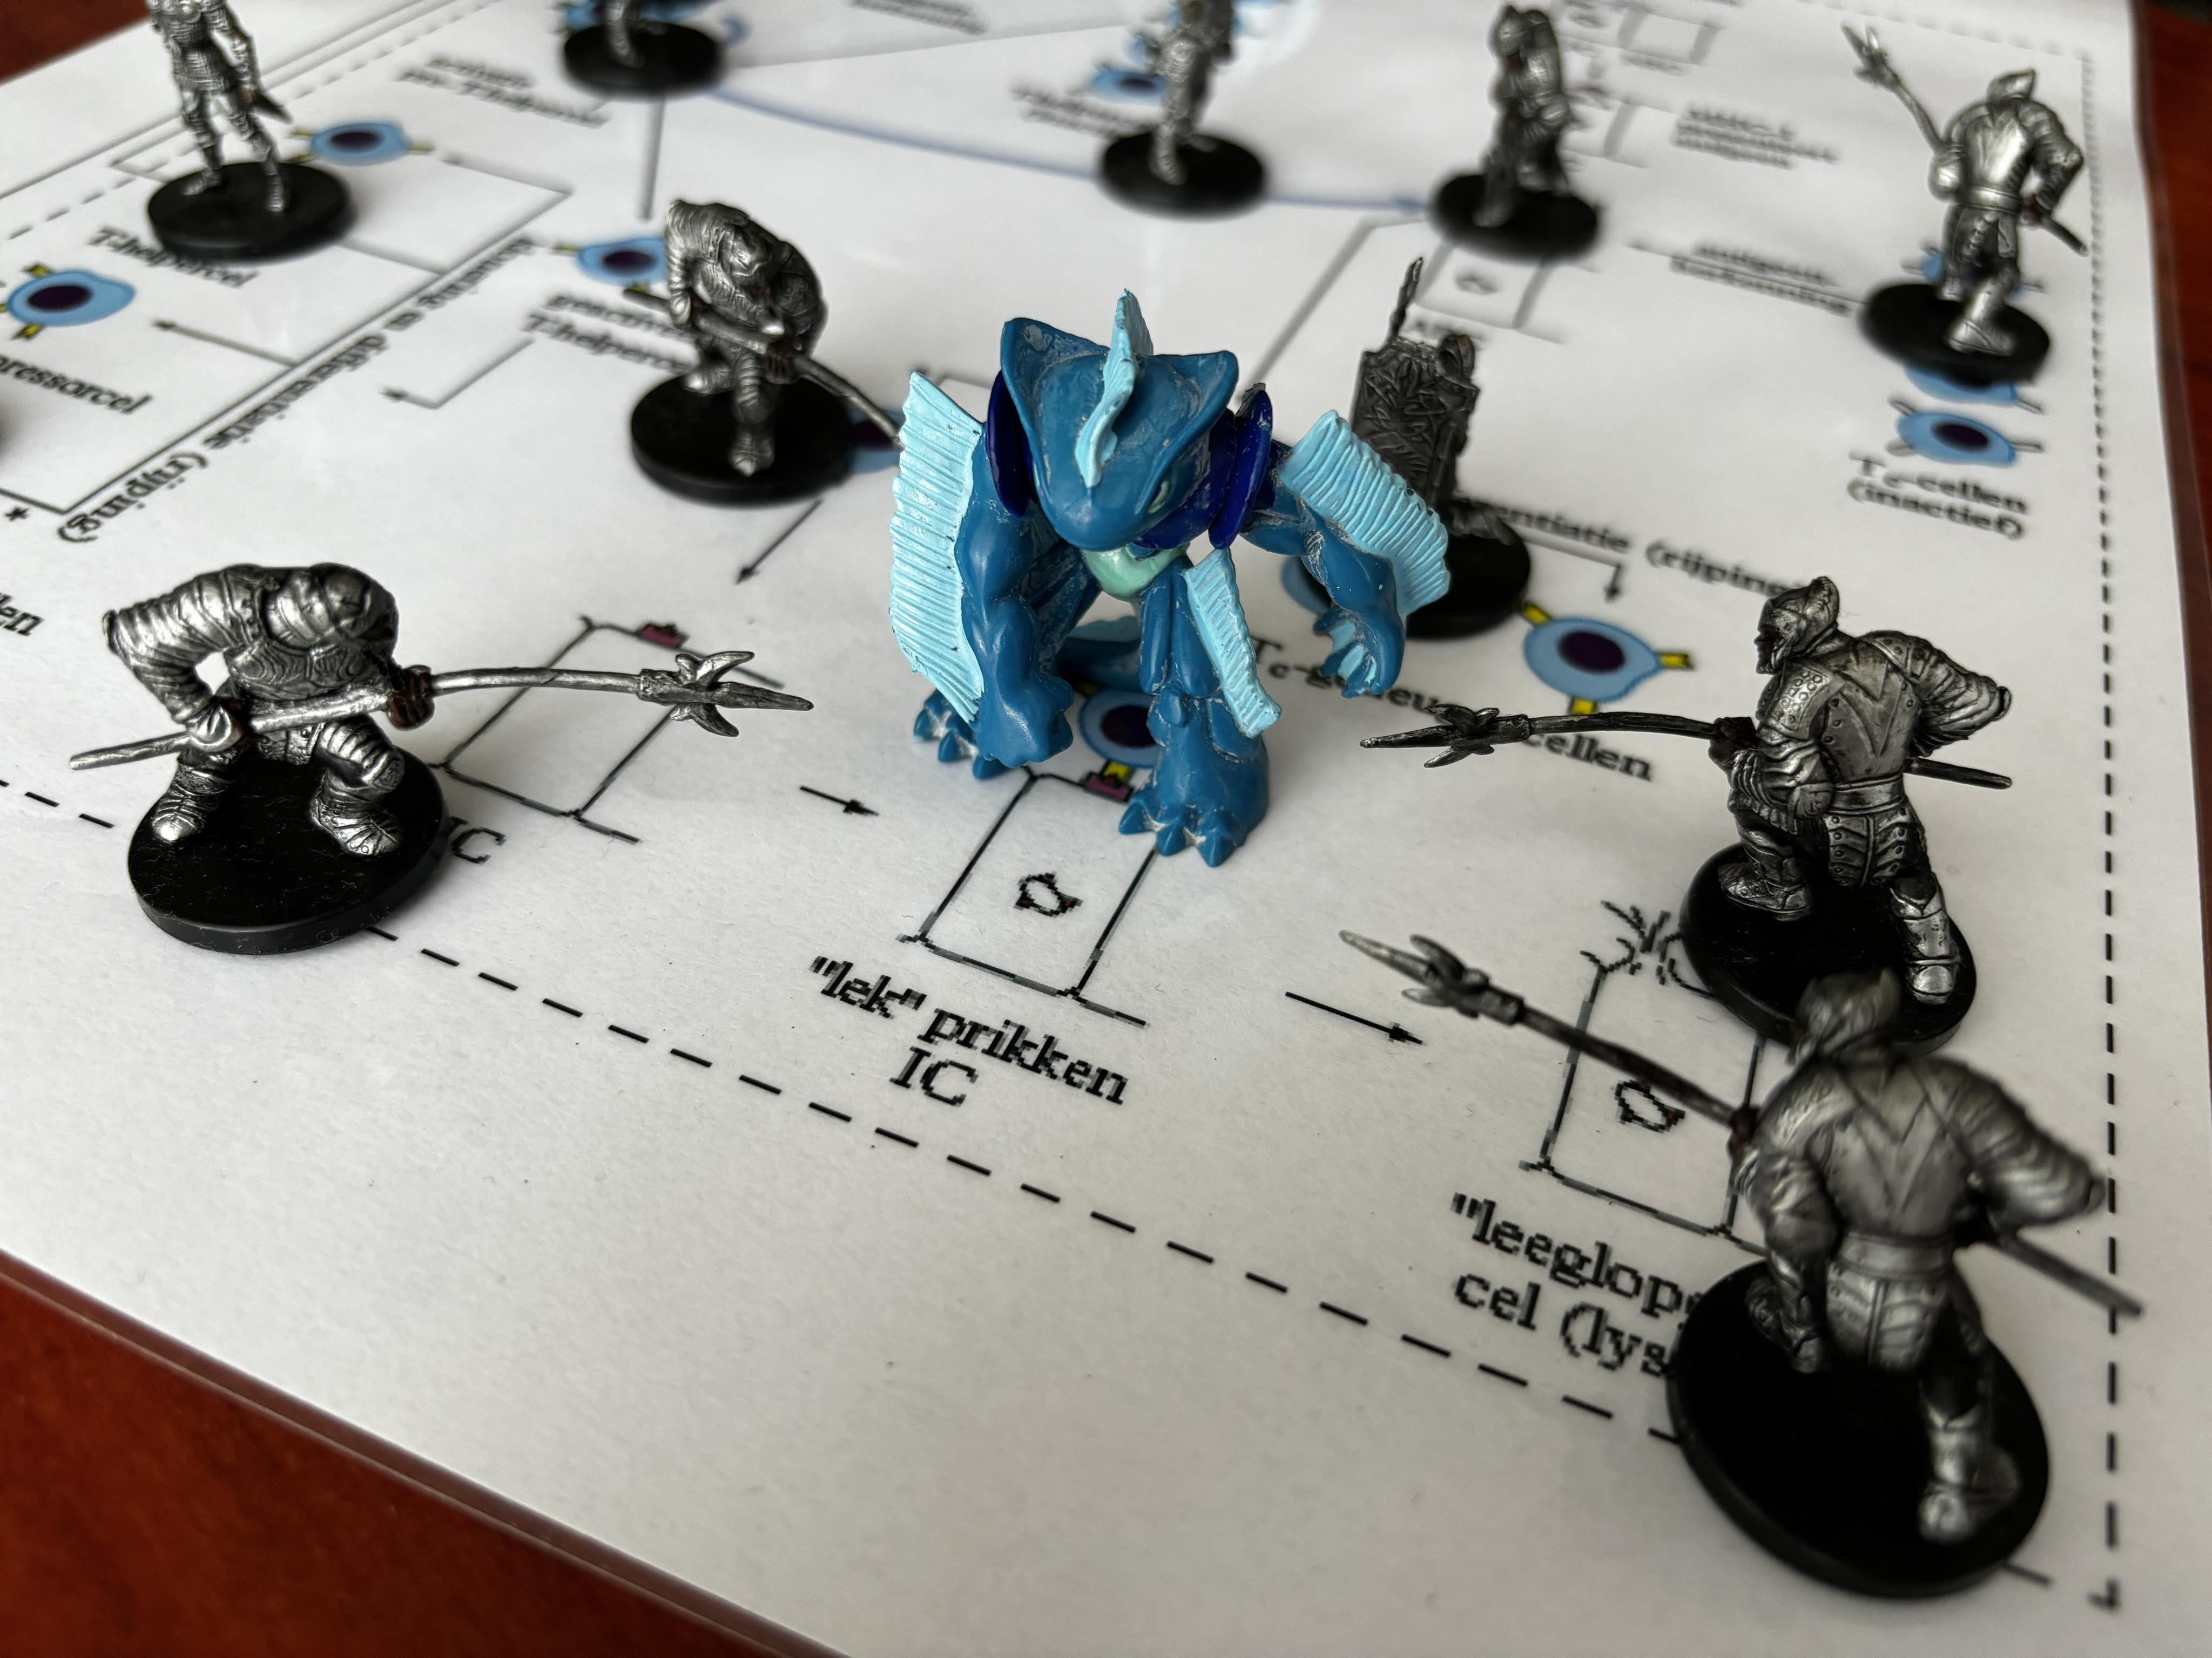
Analoge toevoeging…

Slide 16
Inspiratie

